Slide 1
6.2 施密特触发器
6.2.1 用555定时器组成的施密特触发器
6.2.2 施密特触发器CC40106芯片介绍
6.2.3 施密特触发器的应用举例

Slide 2
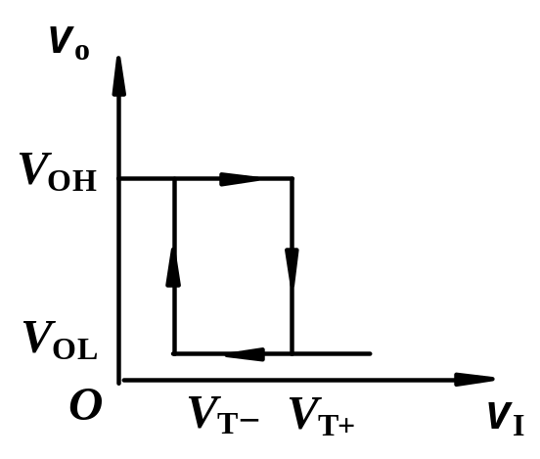
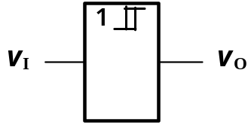
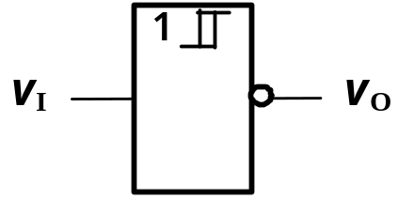
6.2 施密特触发器
1、施密特触发器电压传输特性及工作特点：
① 施密特触发器属于电平触发器件，当输入信号达到某一定电压值时，输出电压会发生突变。
② 电路有两个阈值电压。 输入信号增加和减少时，电路的阈值电压分别是正向阈值电压（V_{T+}）和负阈值电压（V_{T-}） 。
v
O
V
OH
V
OL
o
v
V
T
V
T+
I
-
同相输出施密特触发器
反相输出施密特触发器

Slide 3
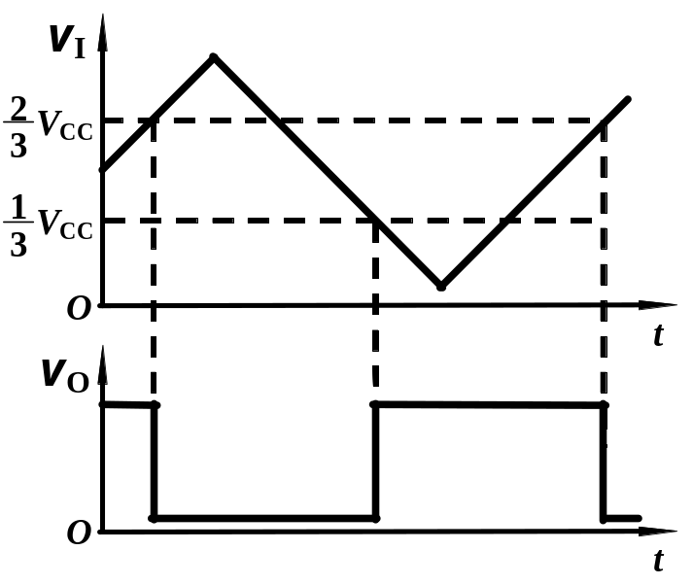
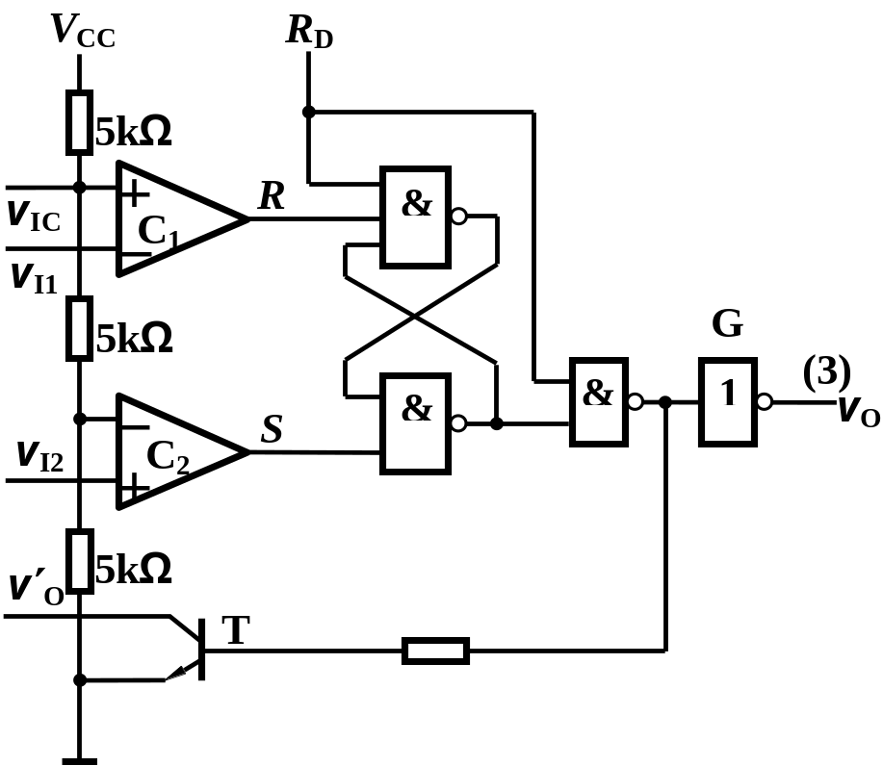
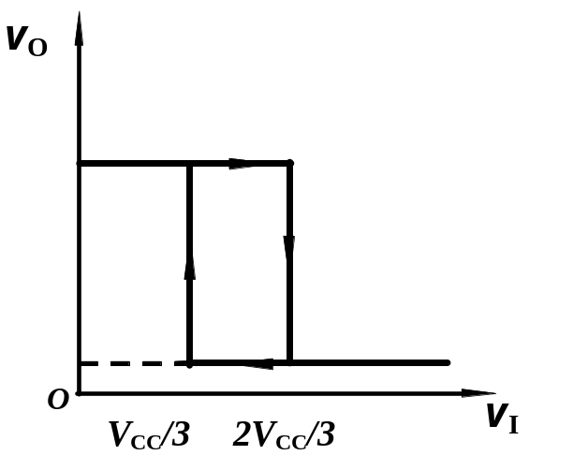
6.2.1 用555定时器组成施密特触发器
v
I
如何改变电路的阈值电压和回差电压?

Slide 4
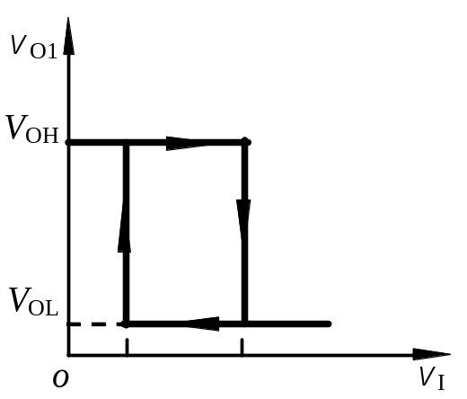
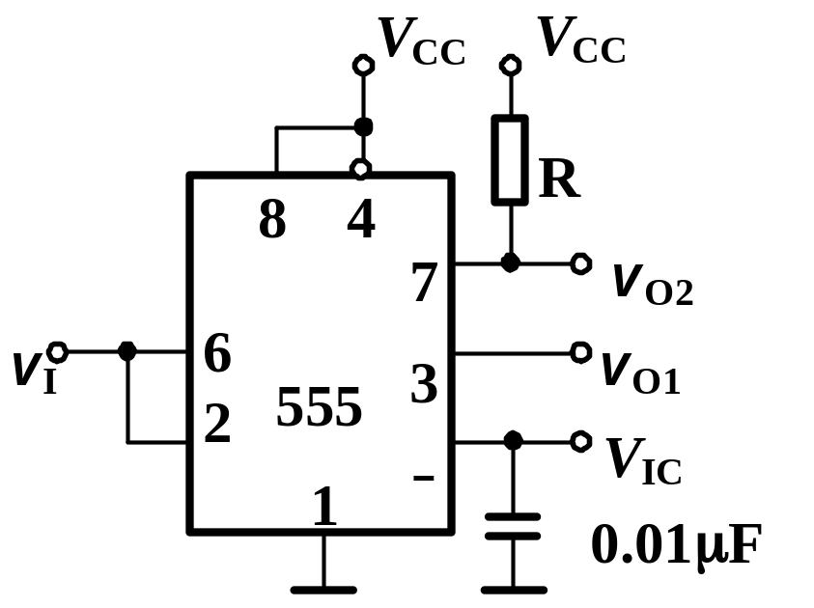
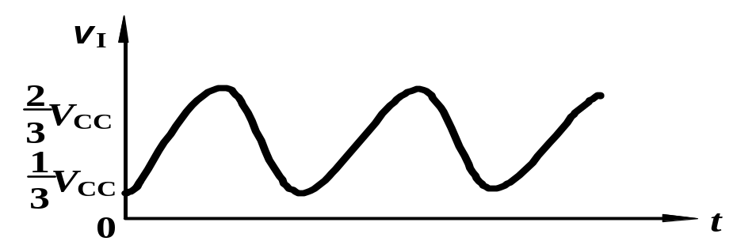
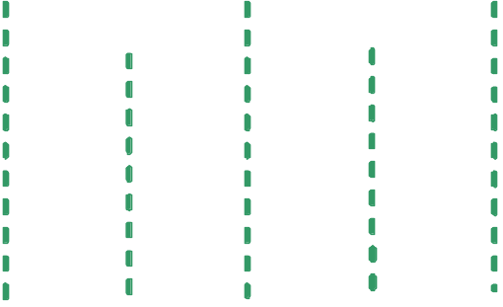
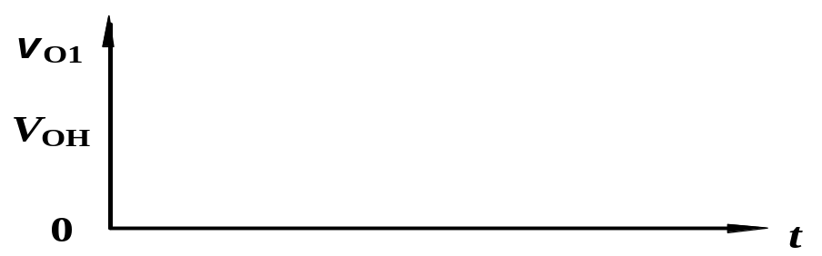

施密特触发器的应用
①波形变换
V_{T_}
V_{T+}
电路的频率可变?占空比可变?
如何改变占空比?
回差电压减小,占空比如何变化?

Slide 5
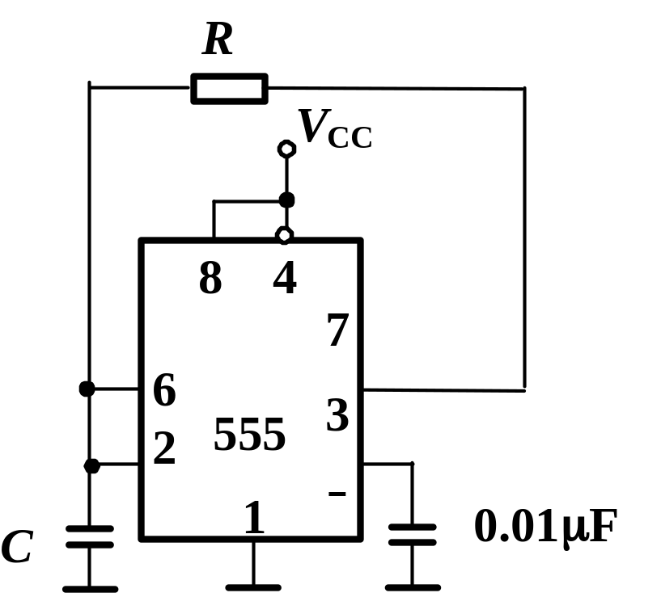
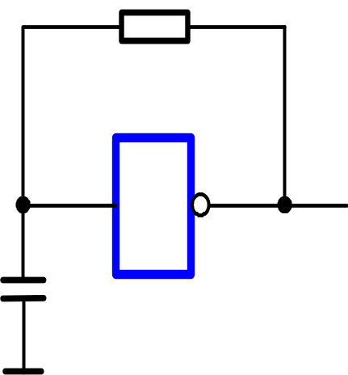
② 波形产生电路(多谐振荡器 )
R
1
v_{I}
v_{o}
C

Slide 6
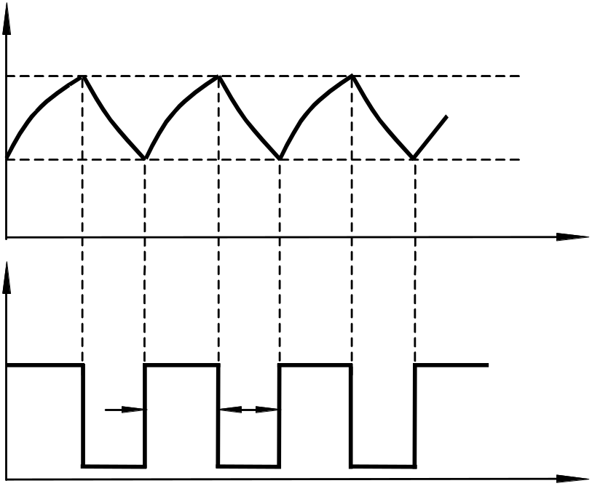
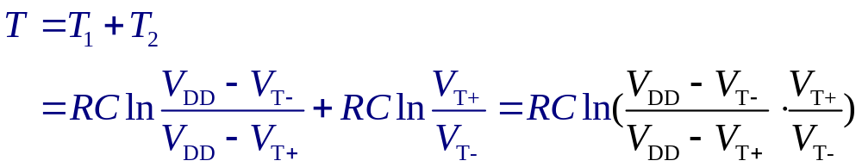
v_{I}
R
V_{T+}
V_{T_}
1
v_{I}
v_{o}
0
t
v_{o}
C
V_{OH}
T₂
T₁
V_{OL}
0
t
Notes:
此处说明电压电流等为什麽用相量形式.

Slide 7
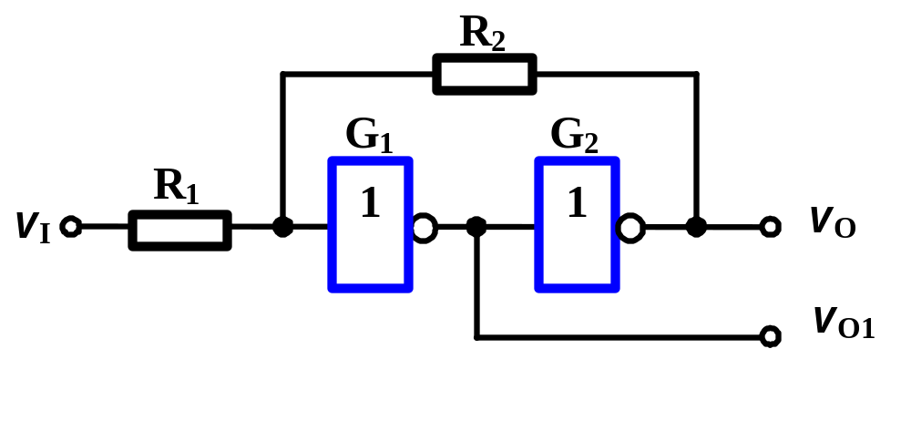
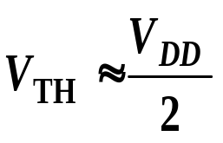
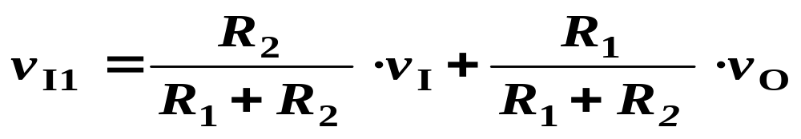
补充：用门电路组成的施密特触发器
1、电路组成
υ_{I1}
2、工作原理
假定：
R₁< R₂
υ_{I}为三角波

Slide 8
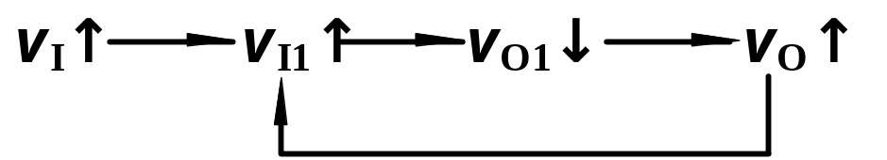

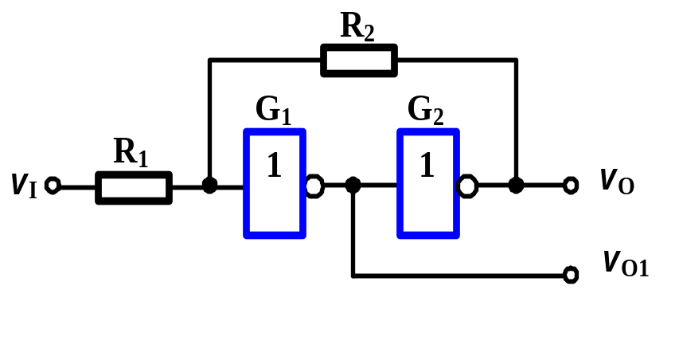
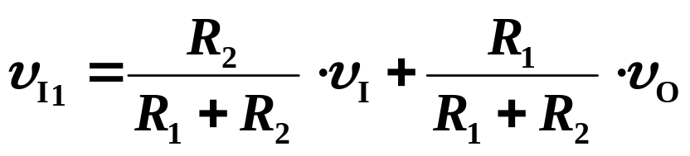
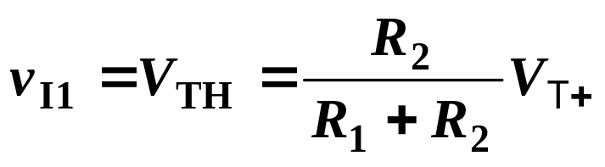
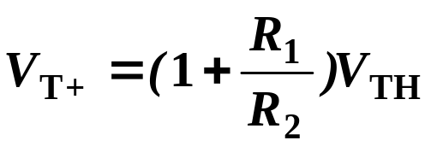
υ_{o}
υ_{I1}
当v_{I1}=0， = 0V
v
O
v
O
/V
V
OH
≈
V
DD
10
8
(1) υ_{I}上升
只要υ _{I1} <V_{TH}，则保持 =0V
B
υ
6
O
4
υ_{I 1}
(2)当 =V_{TH}，电路发生正反馈 ：
2
0
2
4
6
8
10
V_{TH}
v
I
/V
正向阈值电压 (V_{T+}): υ_{I} 值在增加过程中，使输出电压产生跳变时所对应υ_{I} 的值。
0
1
0
v_{I1}
Notes:
图中看出，谐波次数越高，幅值分量越小，对原波形的贡献越小，所以在一定条件下可忽略高次谐波。

Slide 9
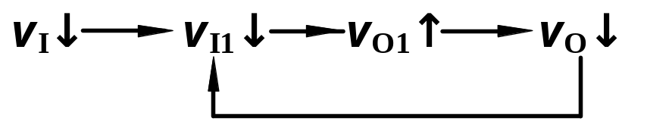

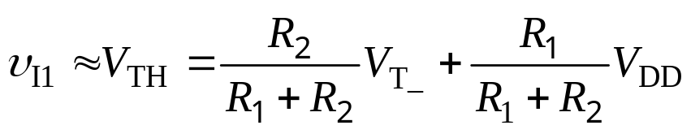
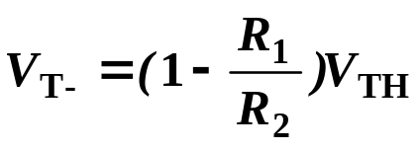
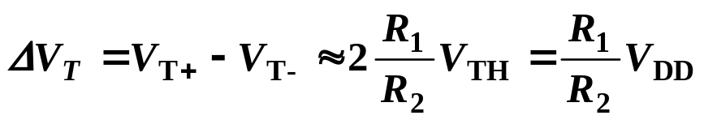
(3) υ_{I1} V_{TH}电路,维持 不变
υ
=V_{OH}
O
υ_{I1}
,只要υ_{I1} > V_{TH}，
υ_{o}
(4)当υ_{I}下降, 也下降
则保持 =V_{OH}
υ_{I1}
当 =V_{TH}，电路产生如下正反馈 ：
v_{I1}

Slide 10
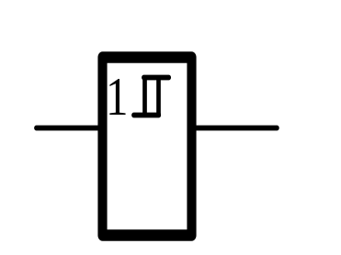
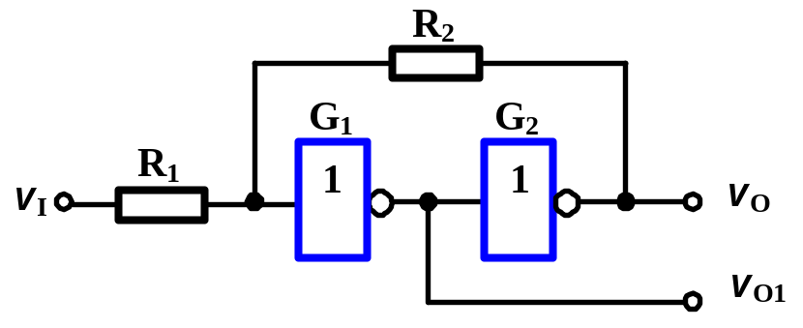
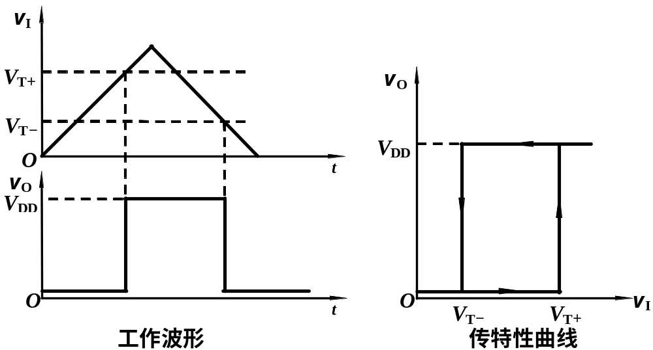
v_{I}
v_{o}
v_{I1}

Slide 11
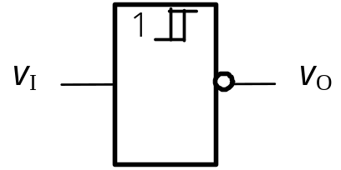
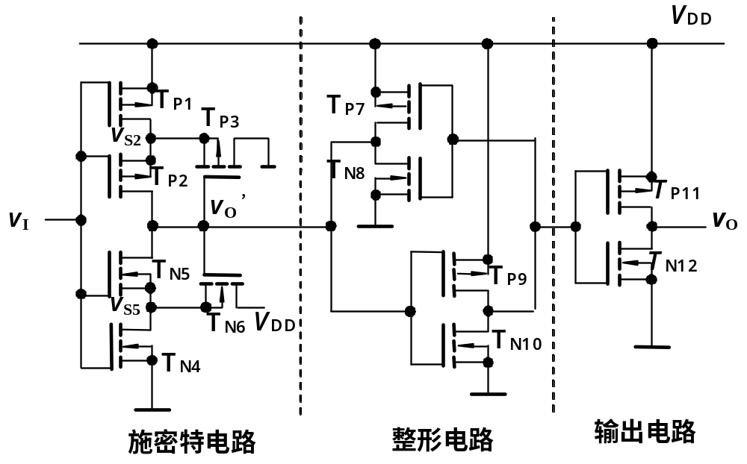
6.2.2 集成施密特触发器CC40106

Slide 12
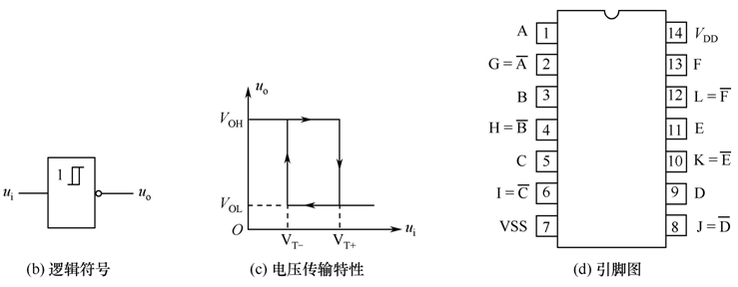
6.2.2 集成施密特触发器CC40106

Slide 13
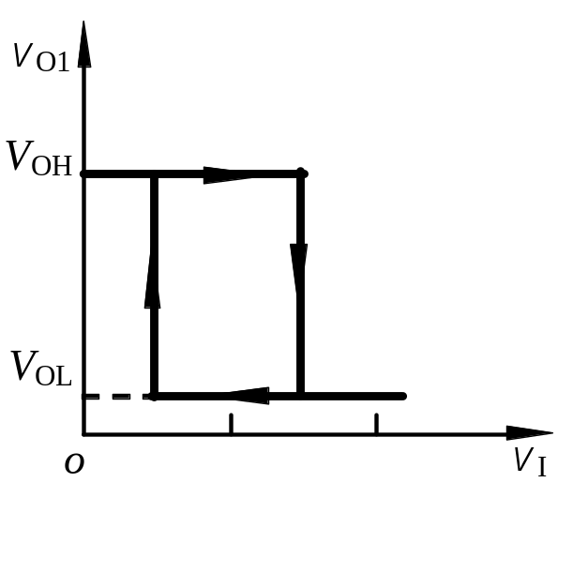
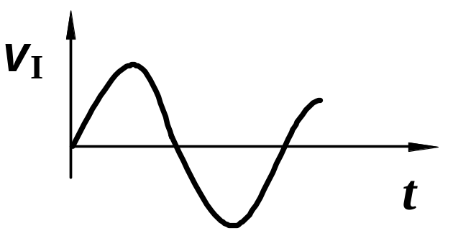
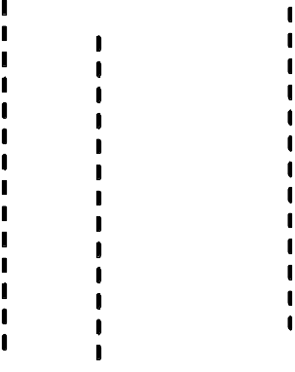

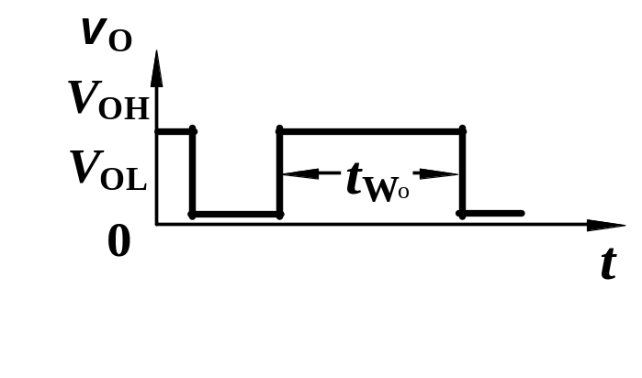
6.2.3 施密特触发器的应用举例
1. 波形变换
v_{T+}
v_{T-}
V_{T_}
V_{T+}
Notes:
此处说明电压电流等为什麽用相量形式.

Slide 14
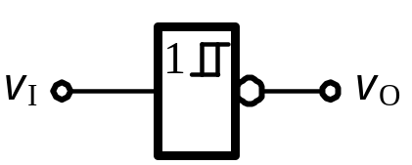
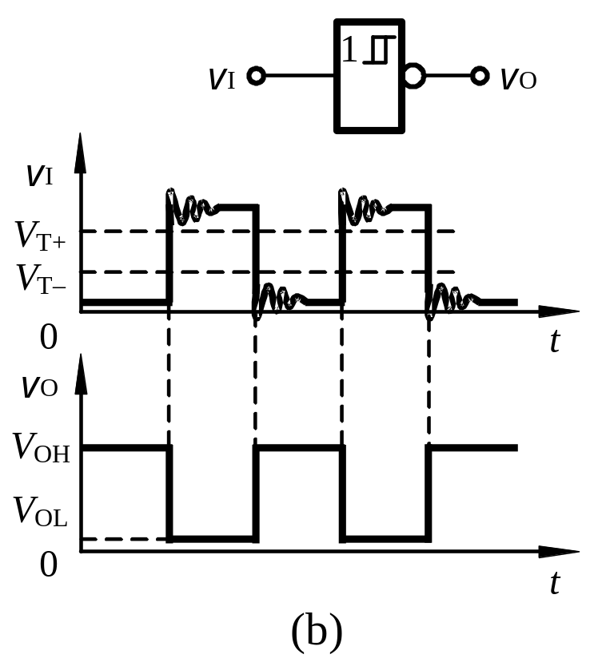
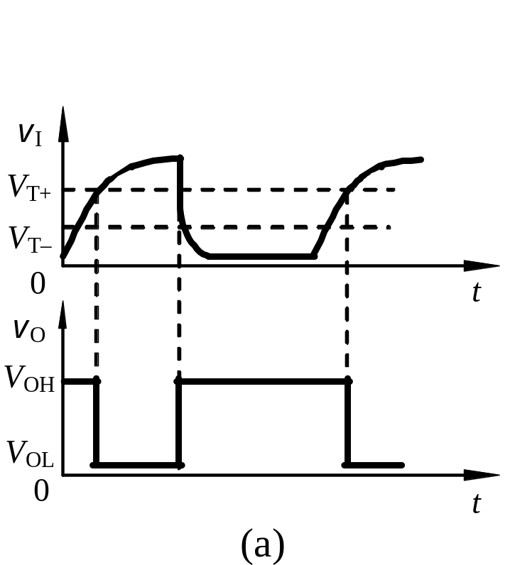
2. 波形的整形

Slide 15
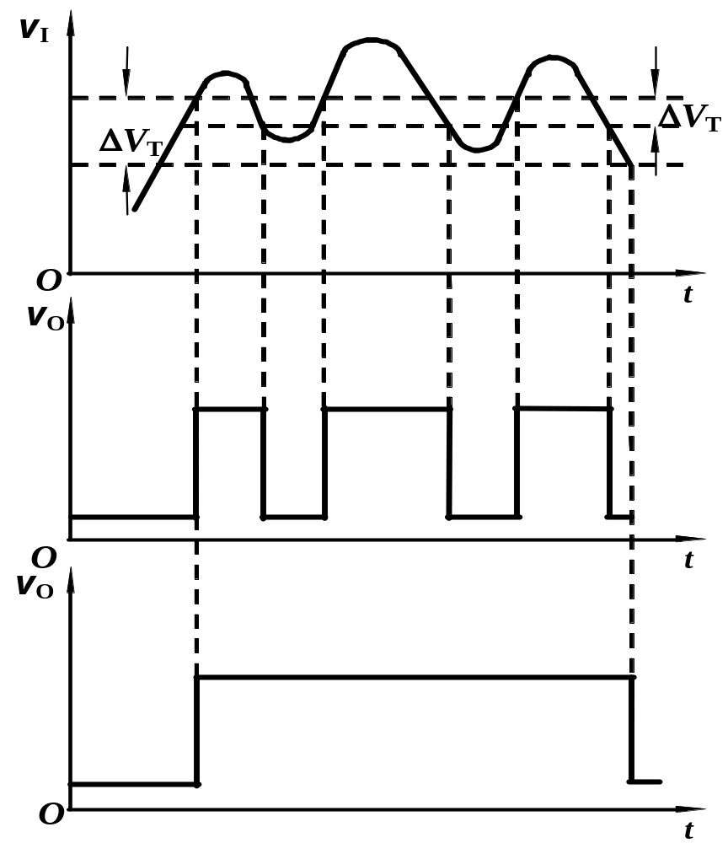
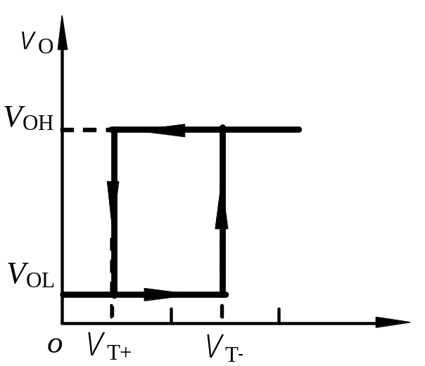
3.消除干扰信号
v_{I}
v_{o}
合理选择回差电压，可消除干扰信号。
Notes:
等效电路由三个基本元件构成

Slide 16
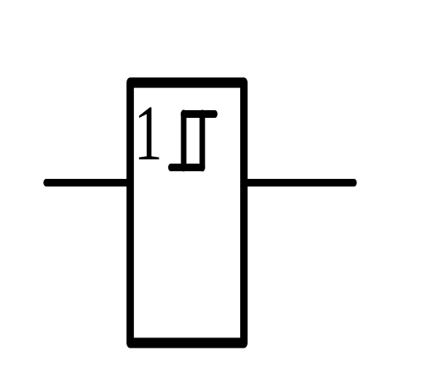
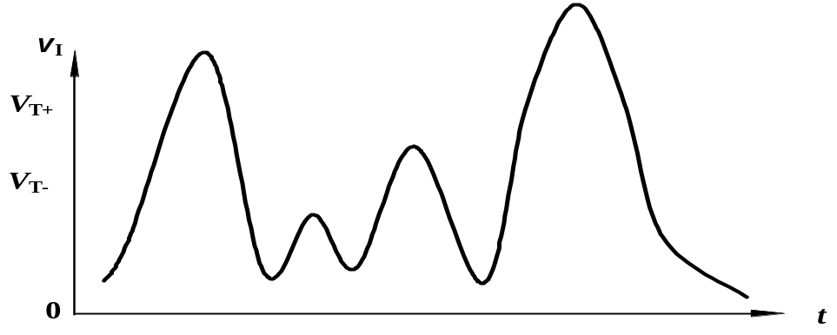

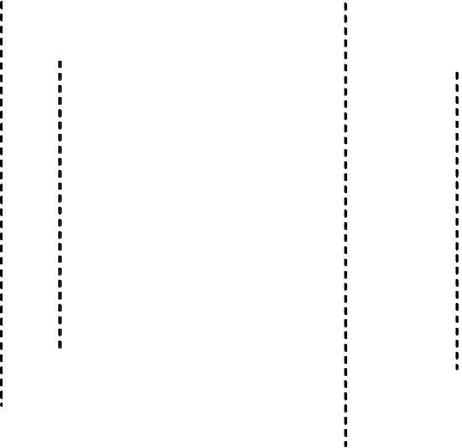
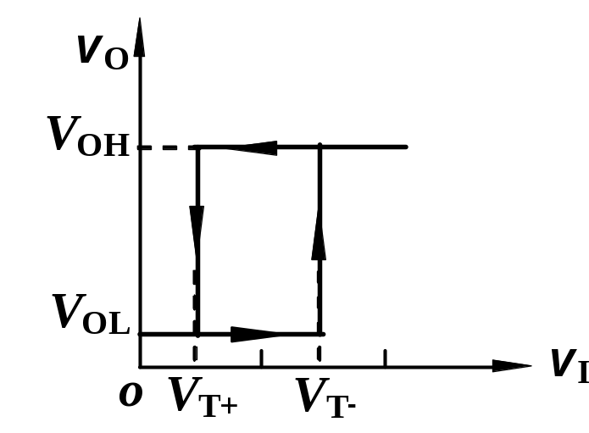
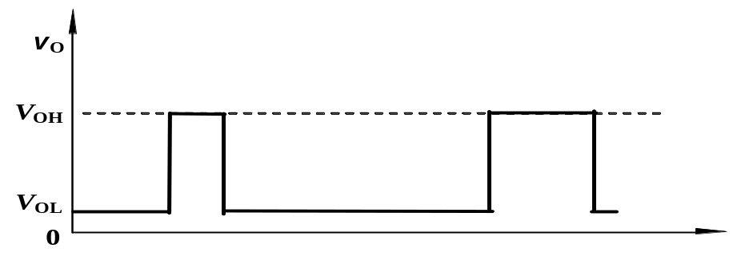
4. 幅度鉴别
υ_{I}
υ_{o}

